Slide 1
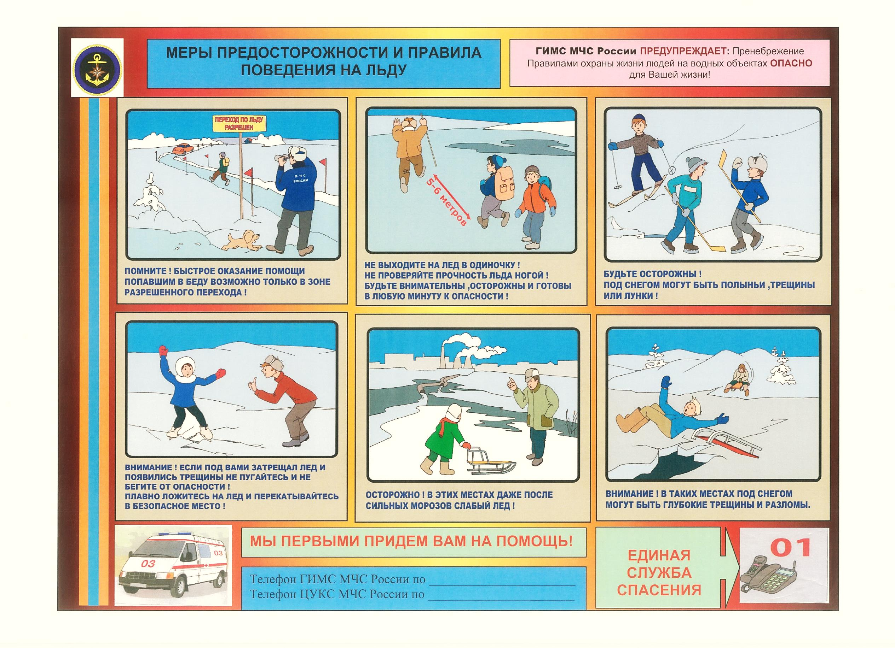
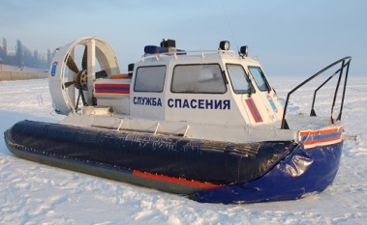
Меры предосторожности
и правила поведения
на льду
ГИМС
МЧС России
ГИМС МЧС России по г. Москве ПРЕДУПРЕЖДАЕТ: Пренебрежение Правилами охраны жизни людей на водных объектах ОПАСНО
для Вашего здоровья
МЫ ПЕРВЫМИ
ПРИДЕМ ВАМ
НА ПОМОЩЬ!
Телефон ГИМС МЧС России
по г. Москве 8-(495)-623-78-19
Телефон ЦУКС МЧС России
по г. Москве 8-(499)-244-83-88
112

Slide 2
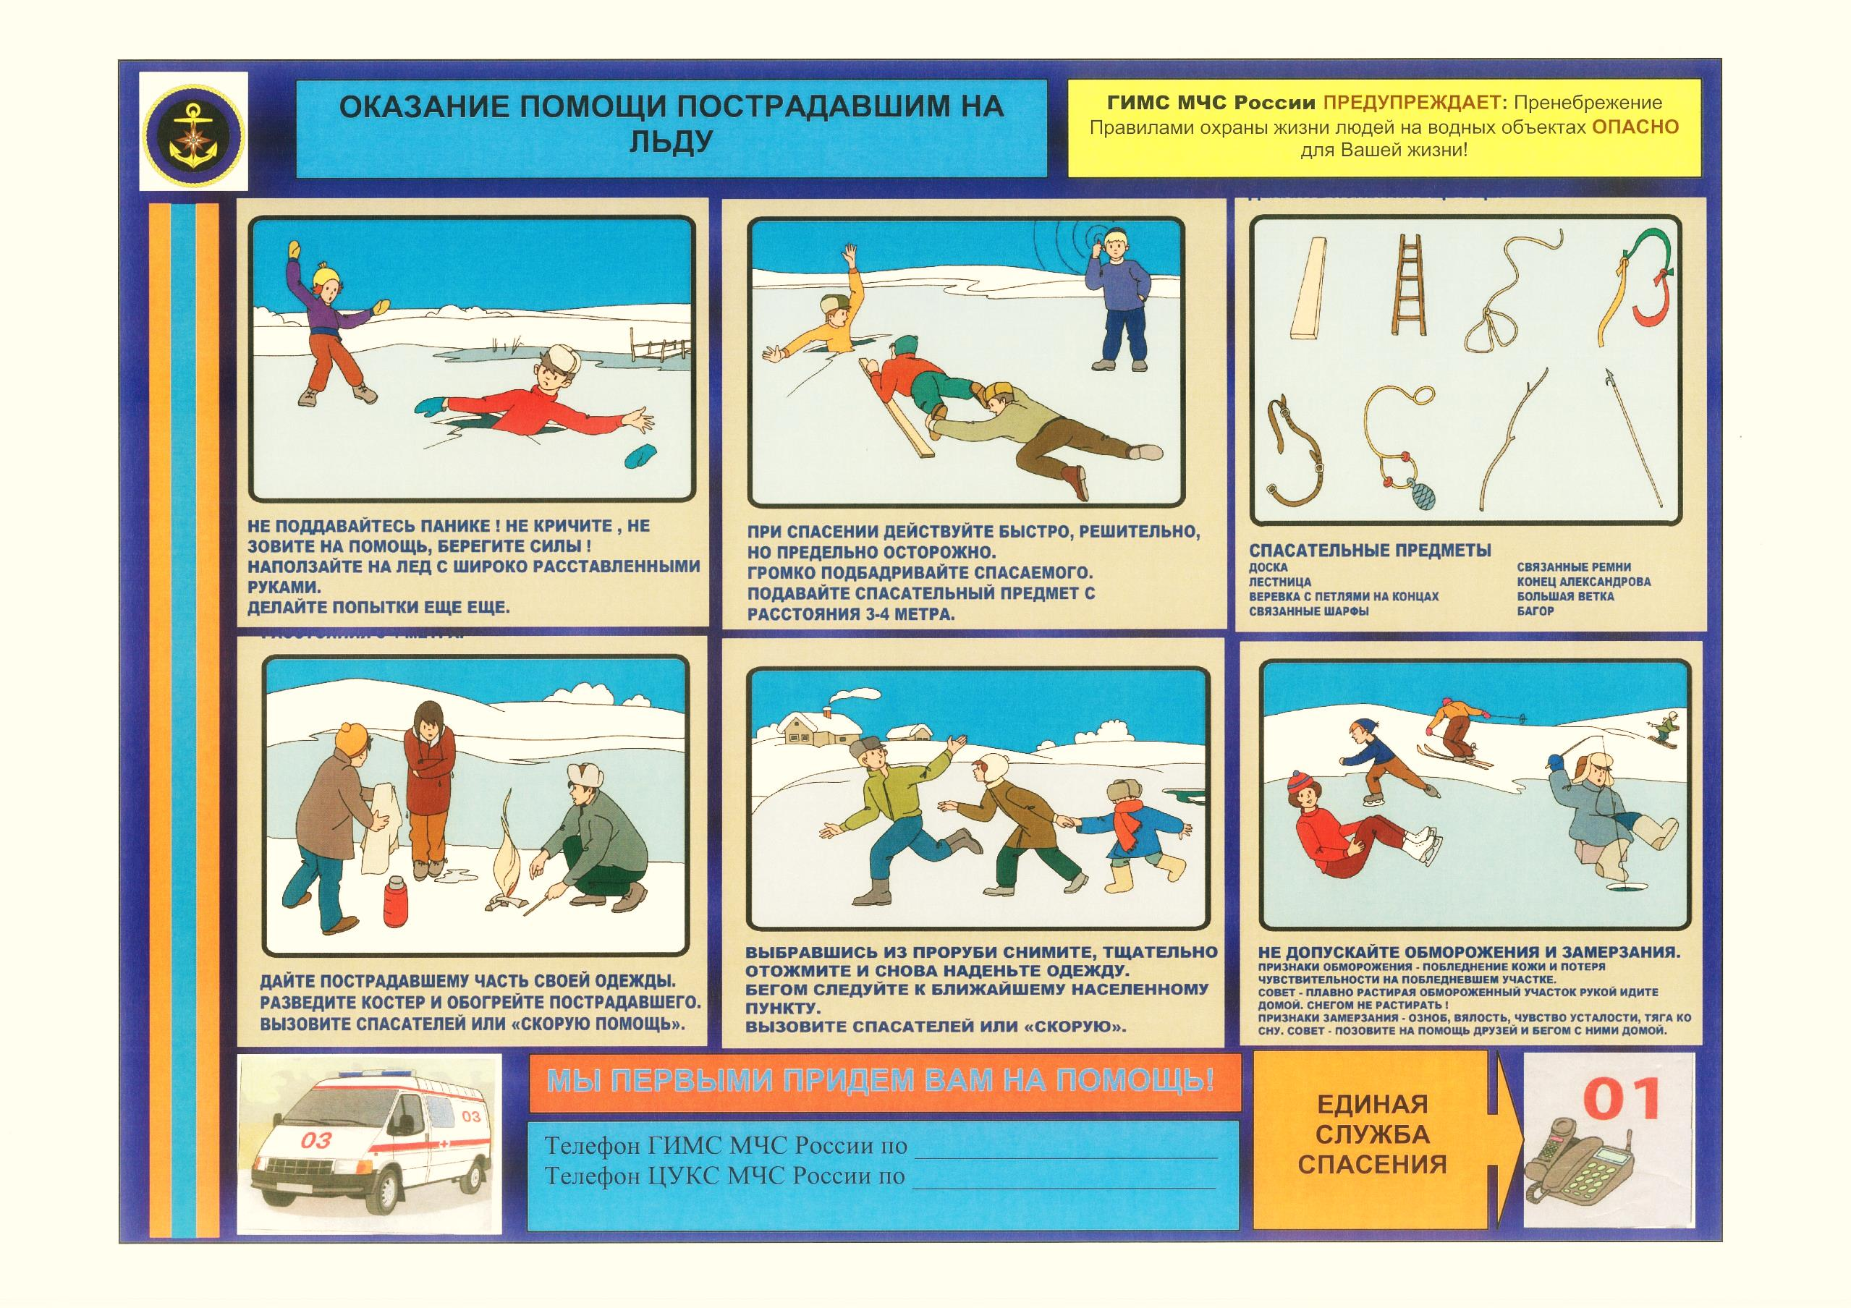
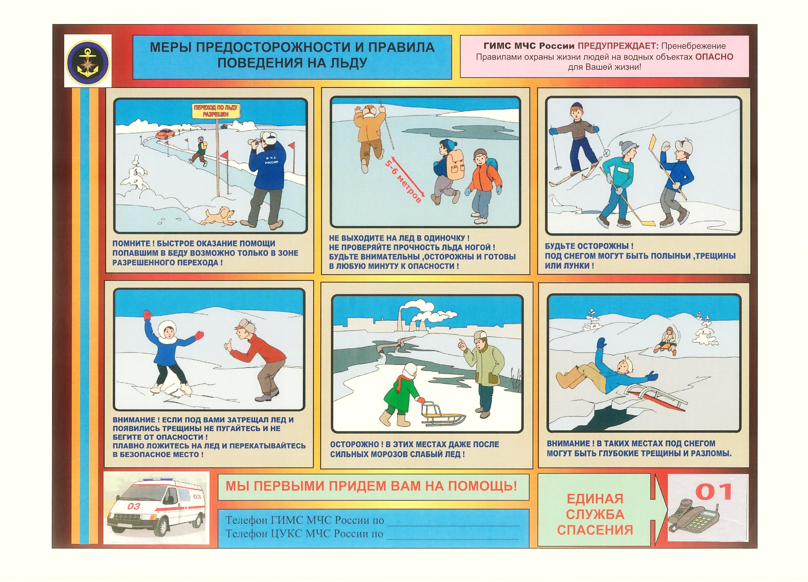

Оказание помощи пострадавшим на льду
ГИМС
МЧС России
ГИМС МЧС России по г. Москве ПРЕДУПРЕЖДАЕТ: Пренебрежение Правилами охраны жизни людей на водных объектах ОПАСНО для Вашего здоровья
МЫ ПЕРВЫМИ
ПРИДЕМ ВАМ
НА ПОМОЩЬ!
Телефон ГИМС МЧС России
по г. Москве 8-(495)-623-78-19
Телефон ЦУКС МЧС России
по г. Москве 8-(499)-244-83-88
112

Slide 3
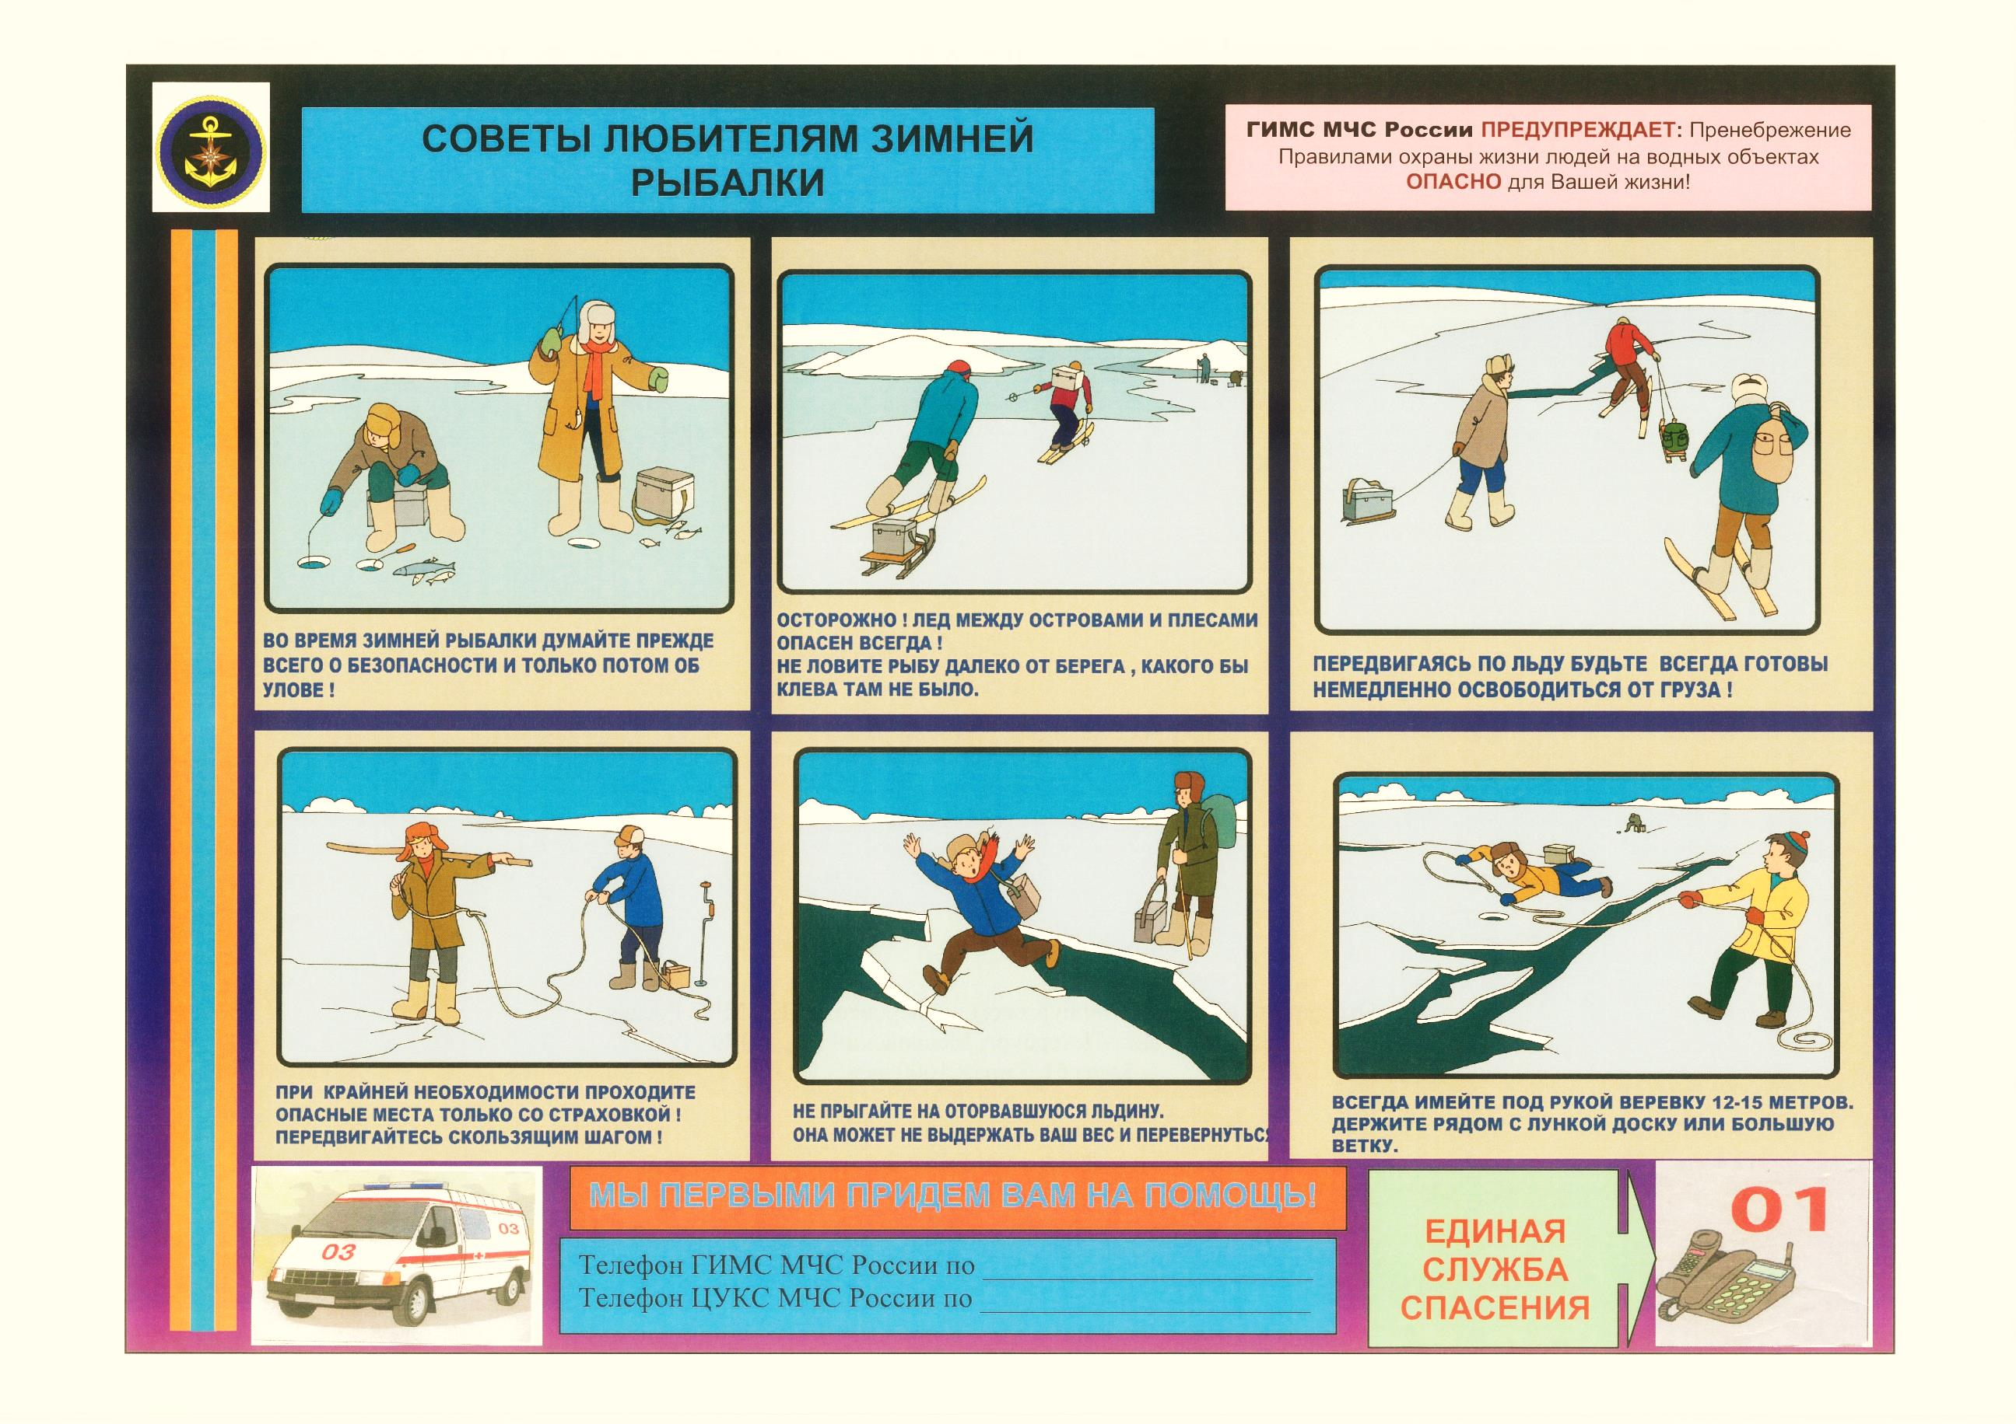

Советы любителям
зимней рыбалки
ГИМС
МЧС России
ГИМС МЧС России по г. Москве ПРЕДУПРЕЖДАЕТ: Пренебрежение Правилами охраны жизни людей на водных объектах ОПАСНО для Вашего здоровья
МЫ ПЕРВЫМИ
ПРИДЕМ ВАМ
НА ПОМОЩЬ!
Телефон ГИМС МЧС России
по г. Москве 8-(495)-623-78-19
Телефон ЦУКС МЧС России
по г. Москве 8-(499)-244-83-88
112
112
Телефон ГИМС МЧС России по г. Москве 8-(495)-623-78-40 Телефон ЦУКС МЧС России по г. Москве 8-(495)-637-22-22

